Slide 1





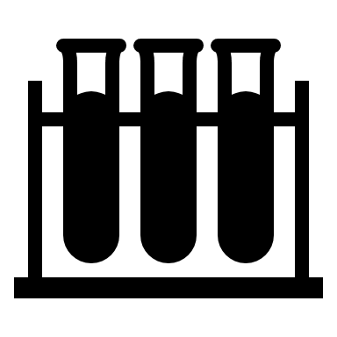

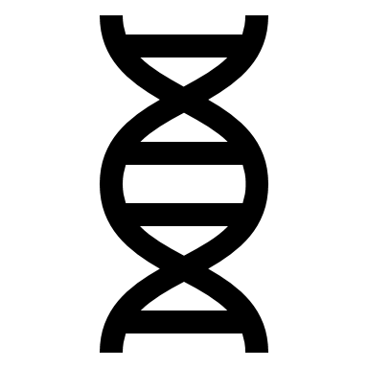
Хинолинкарбоновые кислоты как перспективные биологически активные вещества

Slide 2
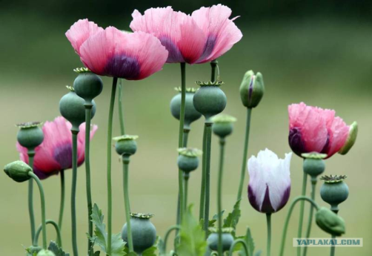
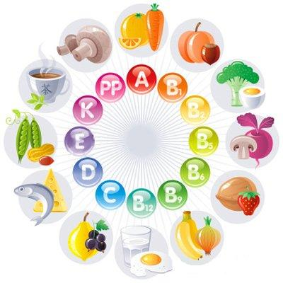
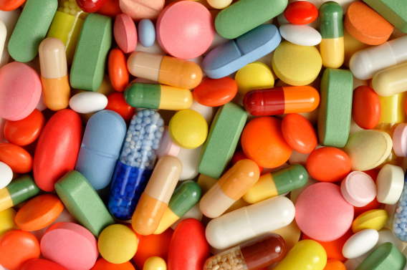
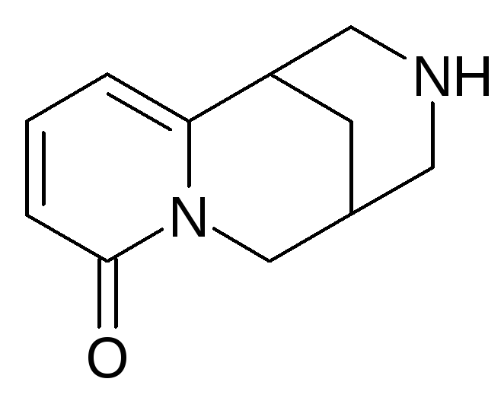
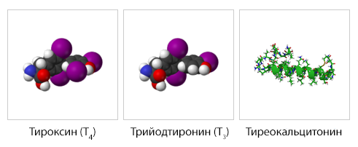
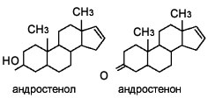
Биологически активные вещества
витамины
алкалоиды
антибиотики
феромоны
гормоны

Slide 3
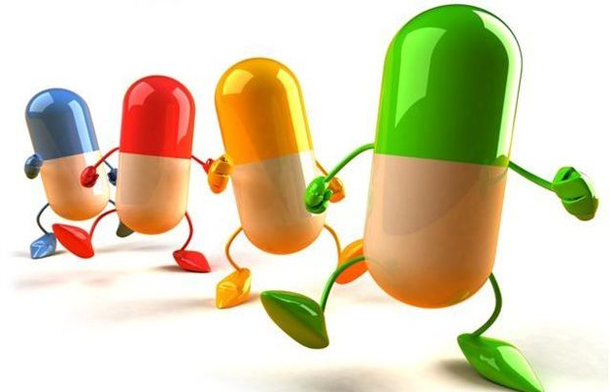
Антибиотики
Антибиотики от др. греч. ἀντί «против» + βίος «жизнь»

Slide 4
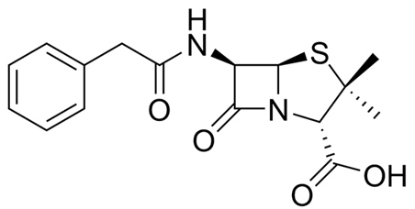
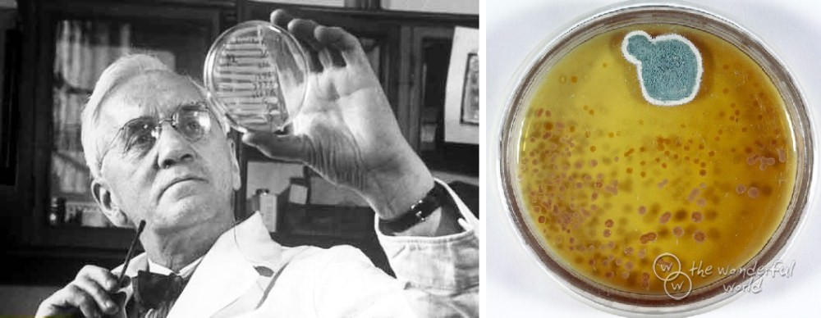
Пенициллин
Александр Флеминг

Slide 5
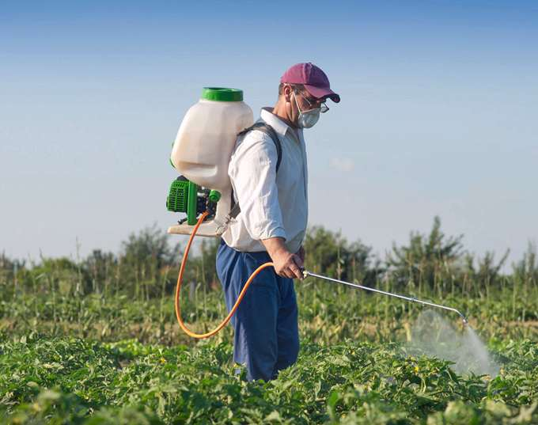
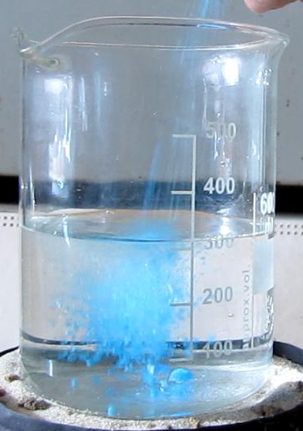
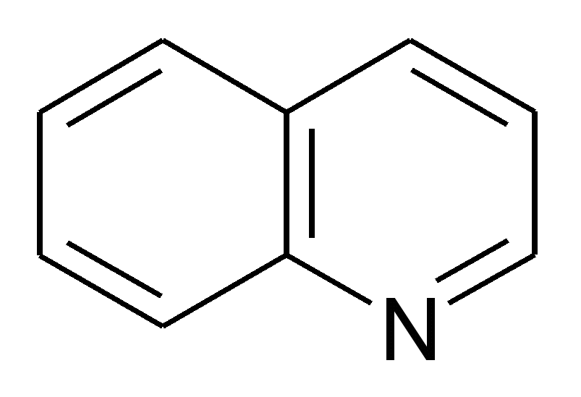
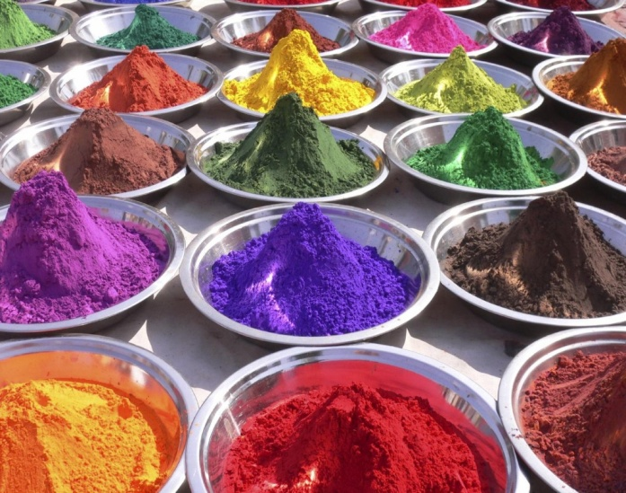
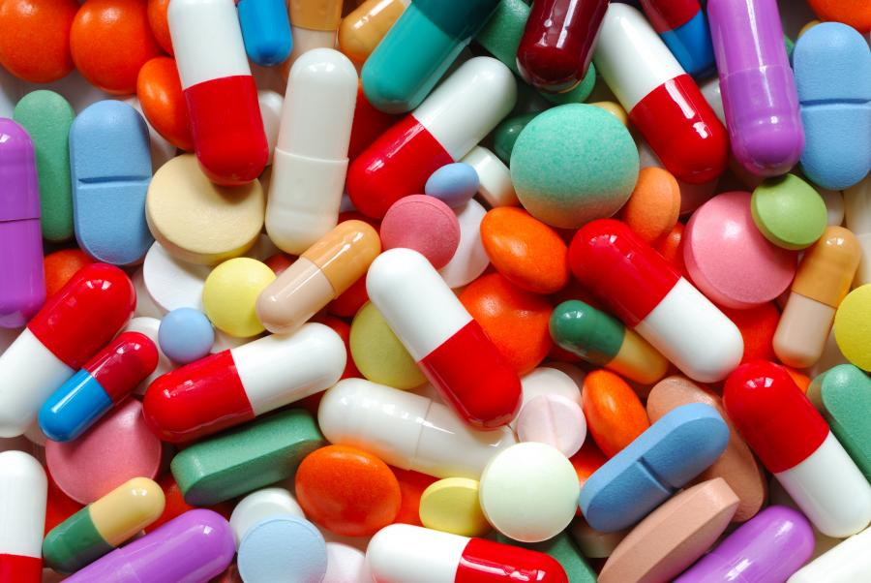
Хинолин
гербициды
растворитель
красители
основное направление
лекарственные препараты

Slide 6
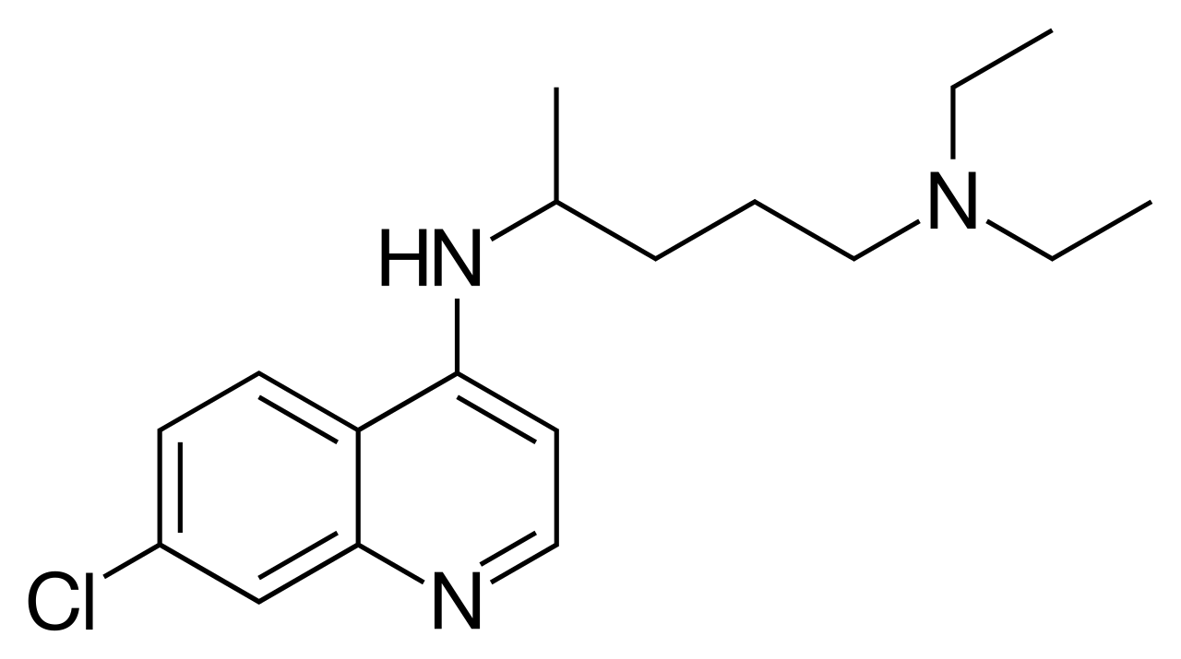
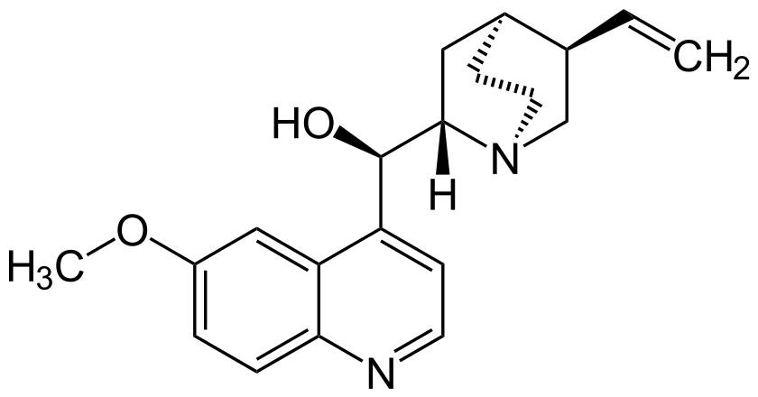
Лекарственные препараты
Хлорохин
Хинин
фрагмент хинолина

Slide 7
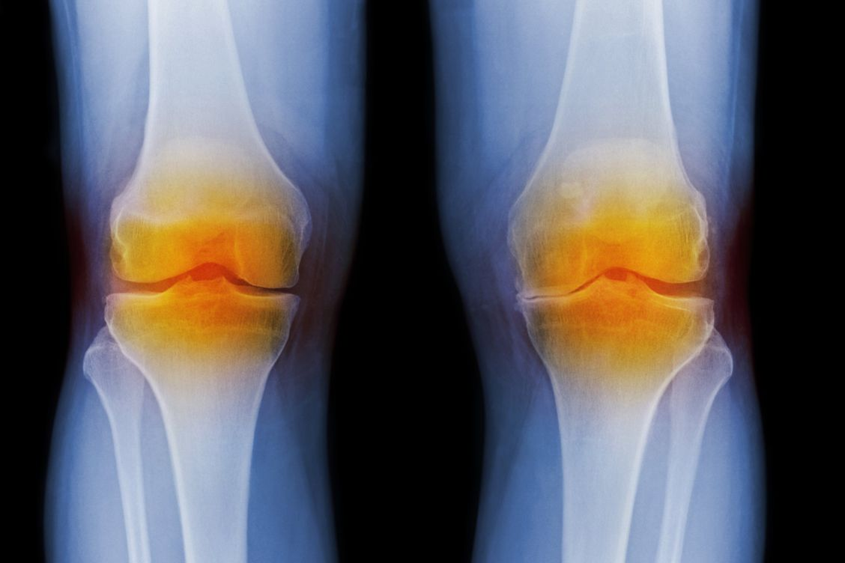
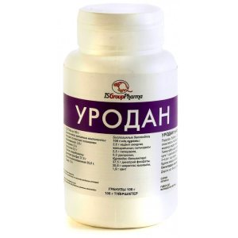
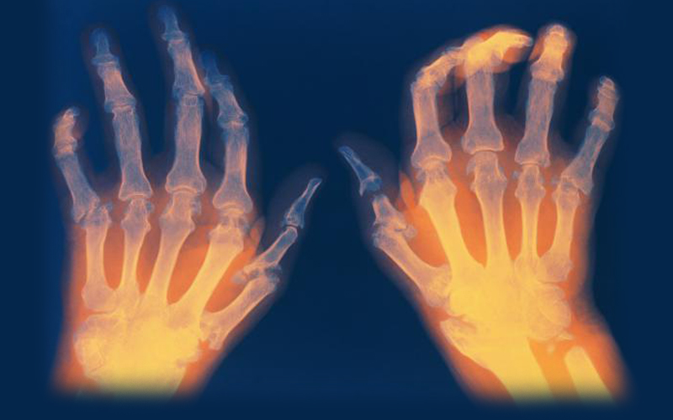
Атофан – препарат против артрита
Артрит

Slide 8
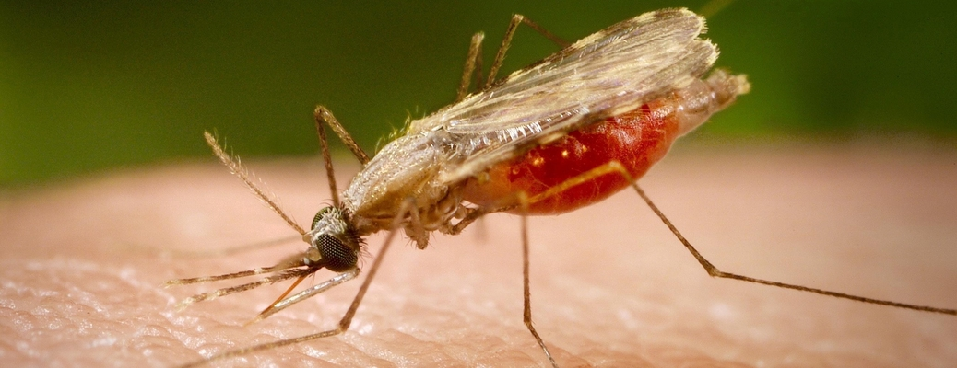
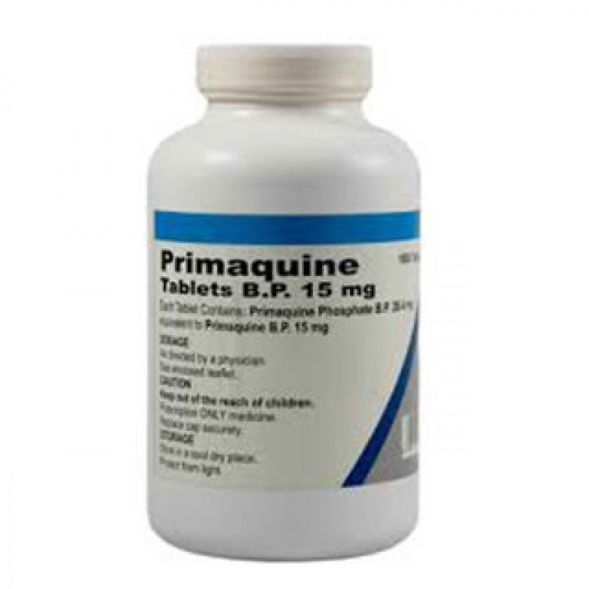
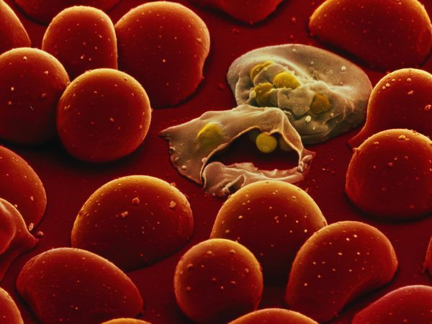
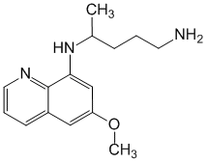
Малярия
Примахин – противомалярийное лекарственное средство

Slide 9
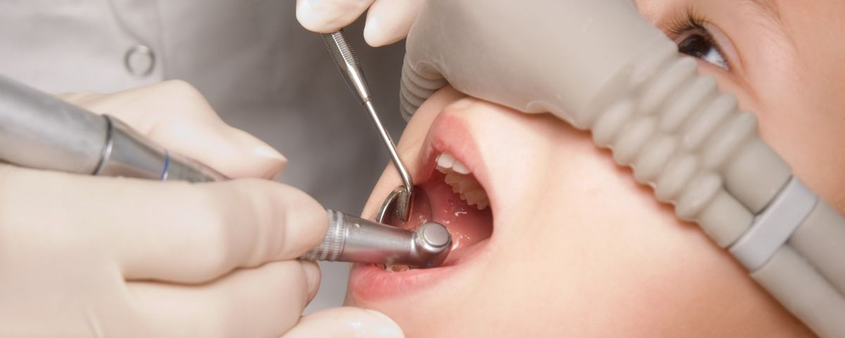
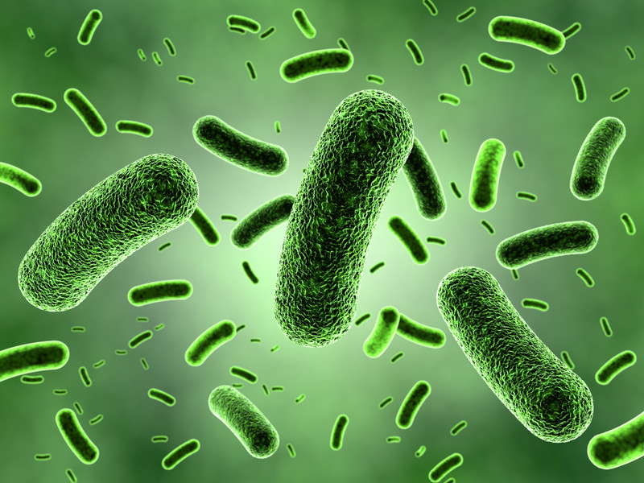
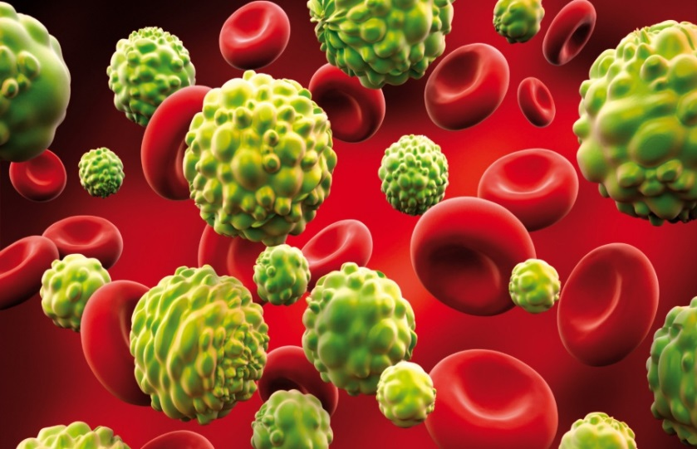
анестетики
Другие производные могут применяться как
антибактериальные лекарственные средства
вещества против онкологических заболеваний

Slide 10
АКТУАЛЬНАЯ ПРОБЛЕМА
Разработка подходящих методов синтеза
Анализ биологической активности

Slide 11
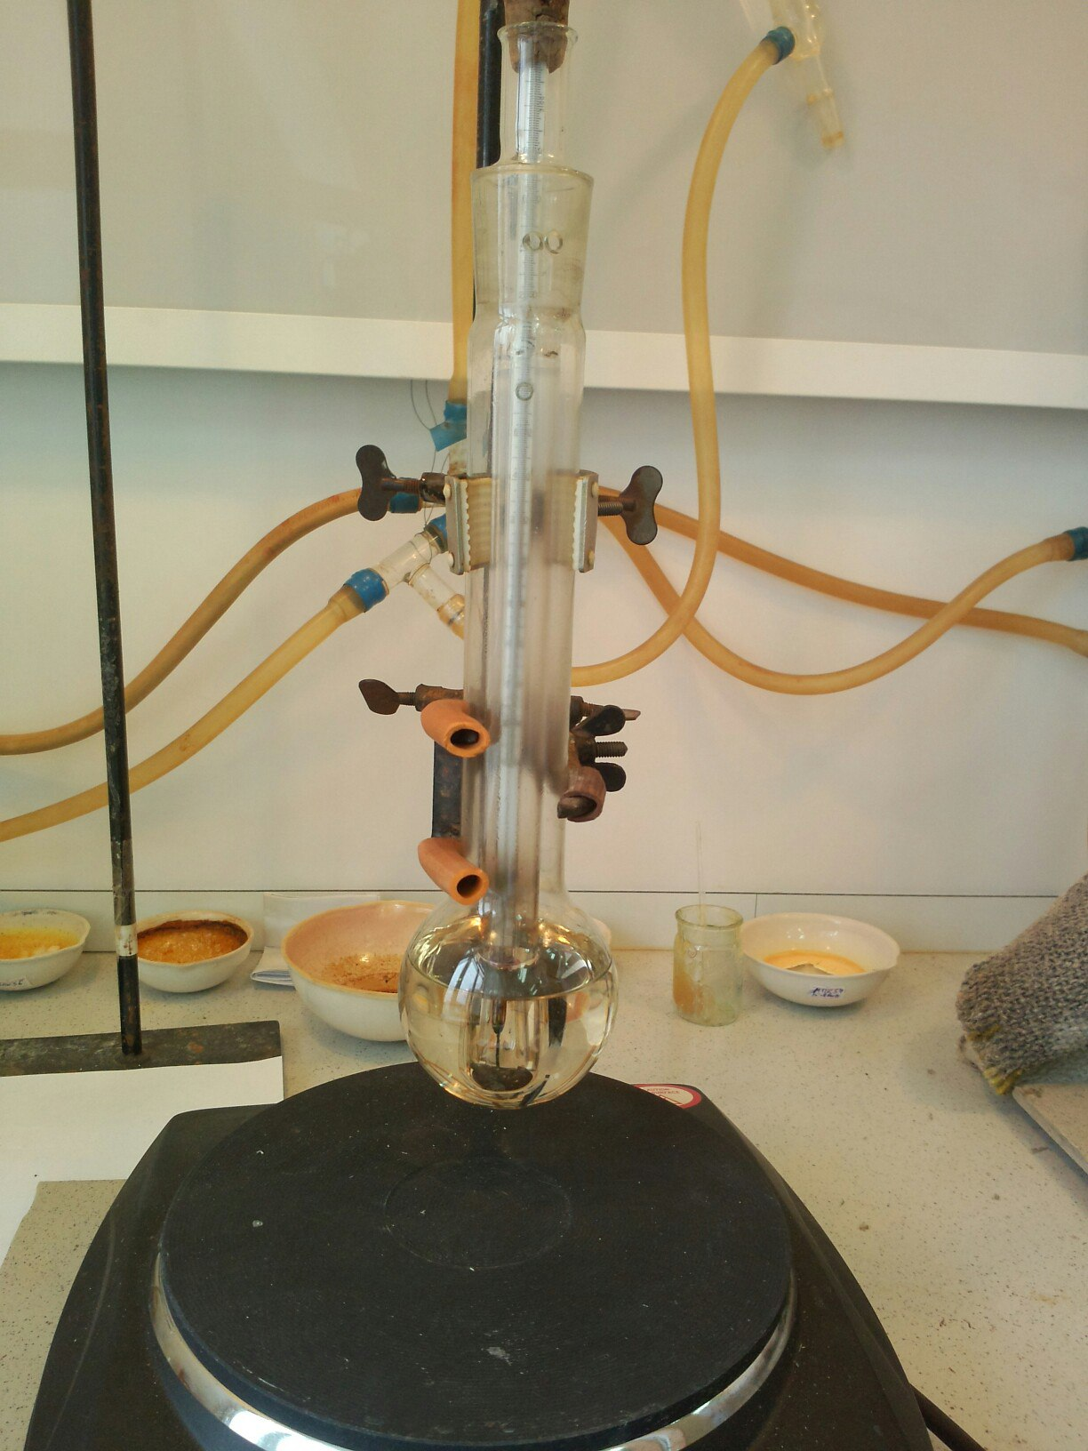
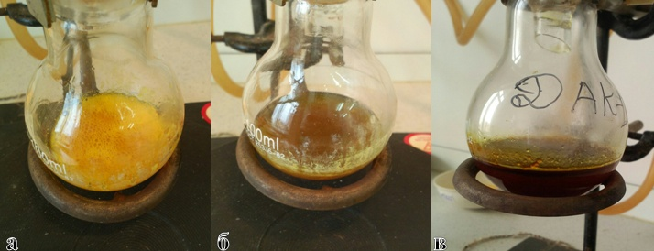
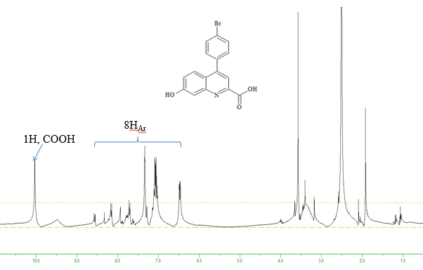
Измерение температуры плавления
Разработка методов синтеза
Потверждение структуры
Исследования
Изучение химических и физических свойств
Спектр ЯМР ¹Н

Slide 12
Общая схема реакции
R = CH₃, n-BrC₆H₄;
Х = NH₂, ОН

Slide 13
ИК спектр

Slide 14
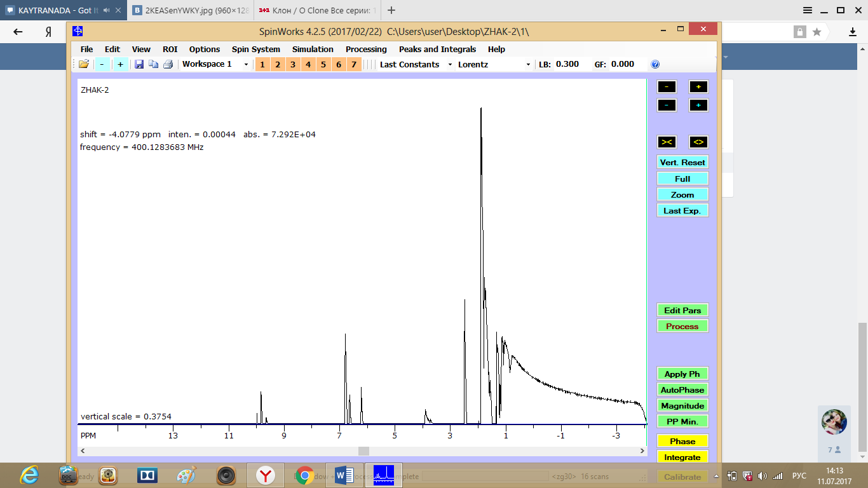
Спектр ЯМР ¹Н

Slide 15
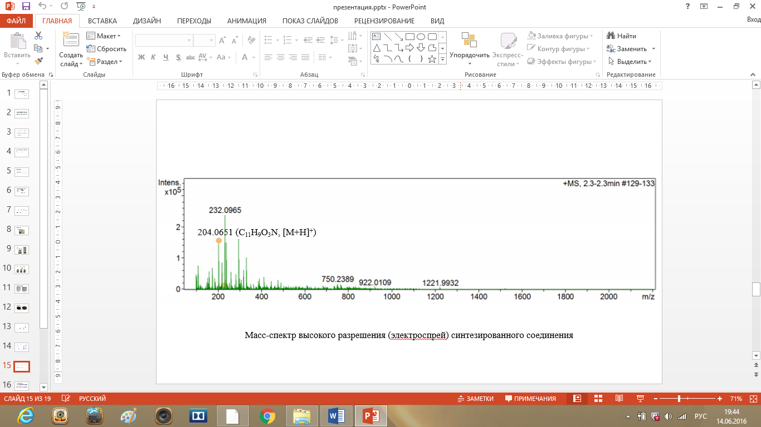
Масс-спектр

Slide 16
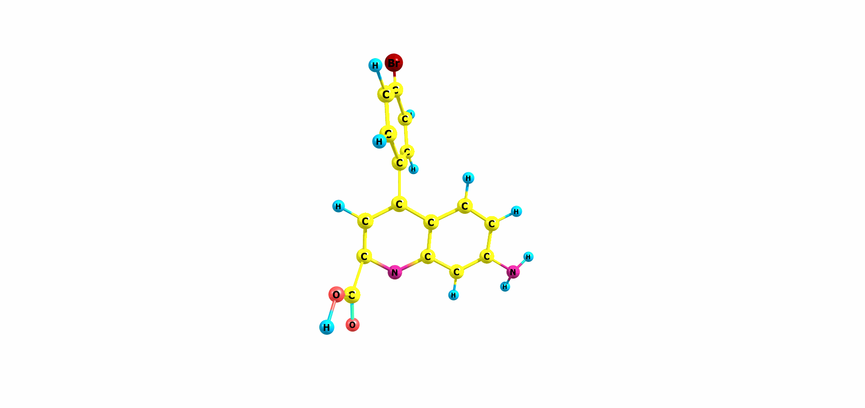
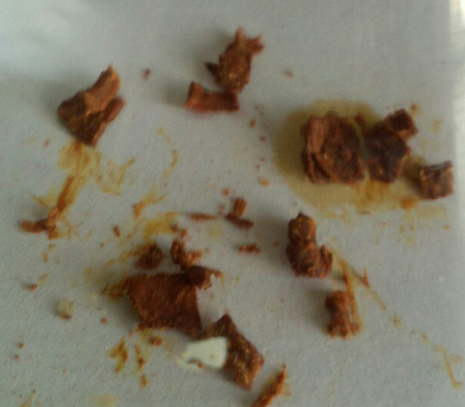
7-амино-4-(4'-бромфенил)хинолин-2-карбоновая кислота
(производное A)
противо-инфекционный
противо-вирусный
противо-судорожный

Slide 17
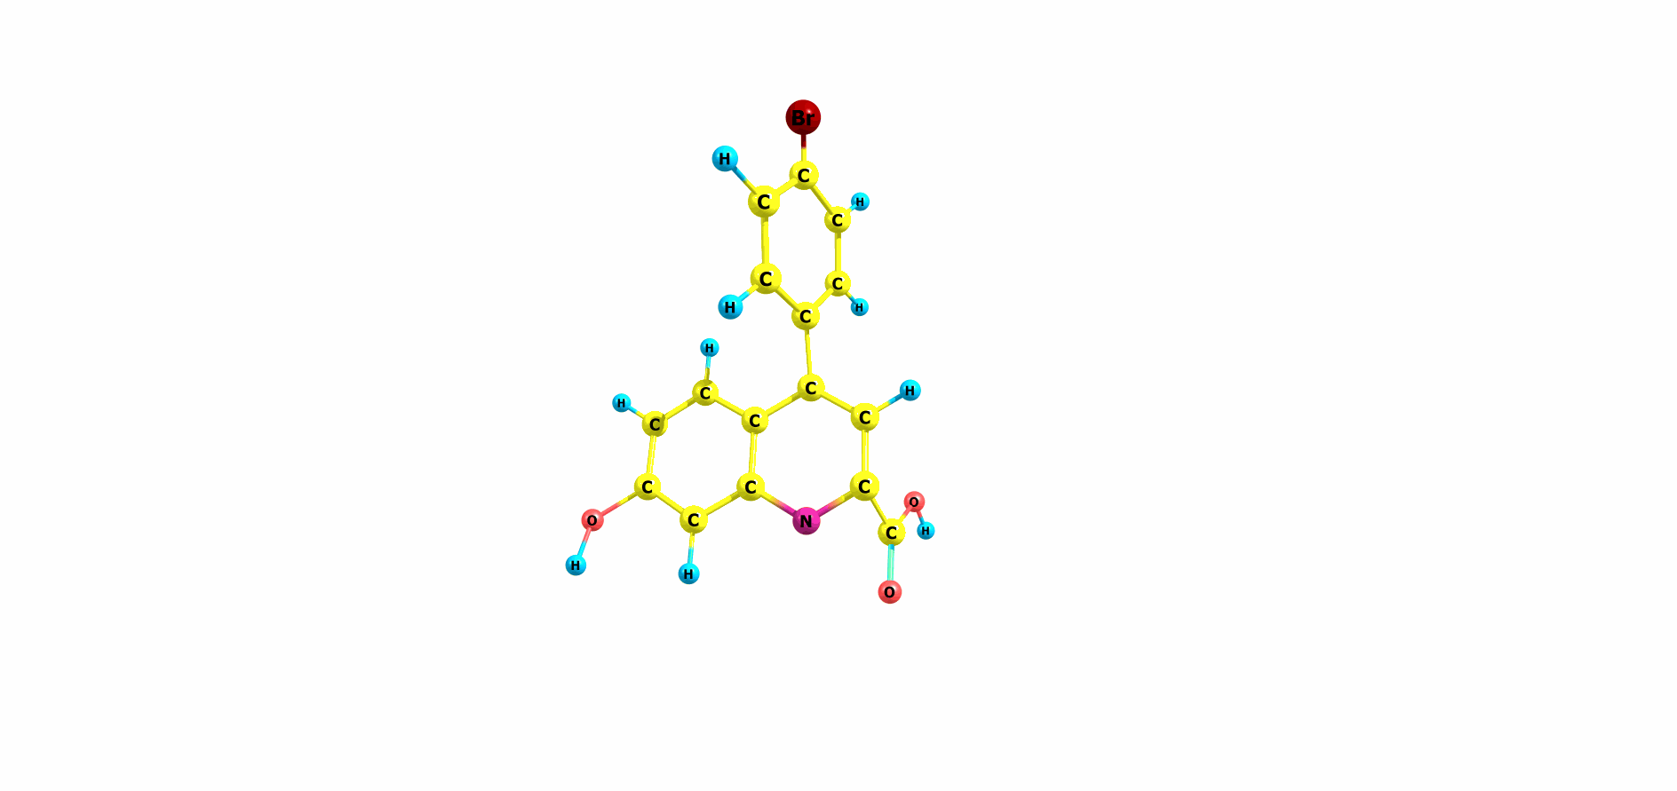
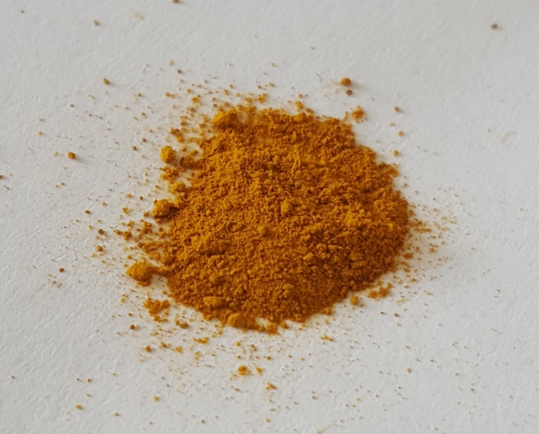
4-(4'-бромфенил)-7-гидроксихинолин-2-карбоновая кислота
(производное B)
антисептический
жаропонижающий
антиуремический

Slide 18
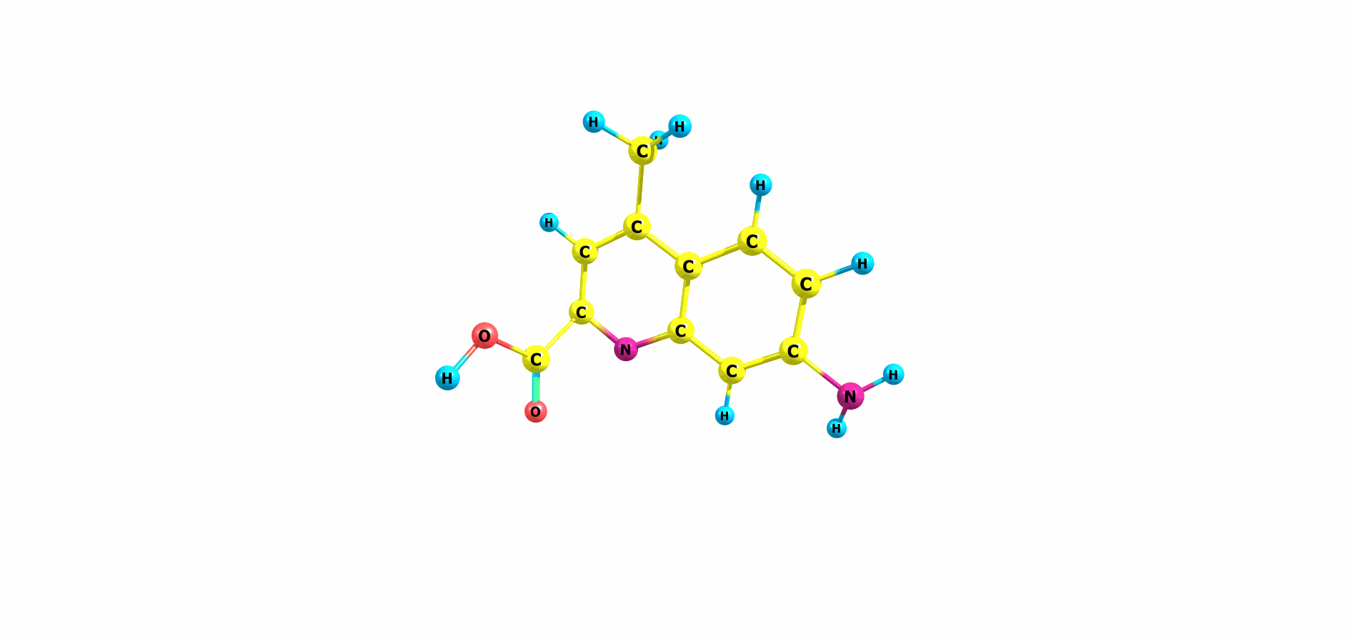
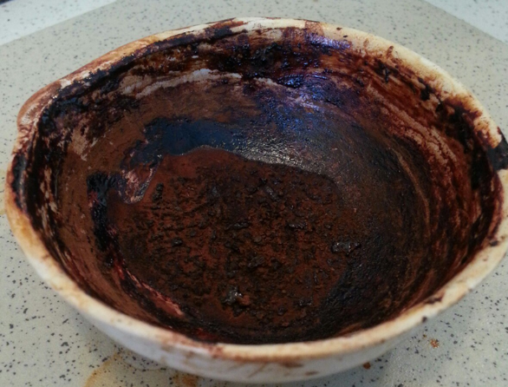
7-амино-4-метилхинолин-2-карбоновая кислота
(производное C)
противовирусный
противоишемический
регулятор нуклеотидного метаболизма

Slide 19
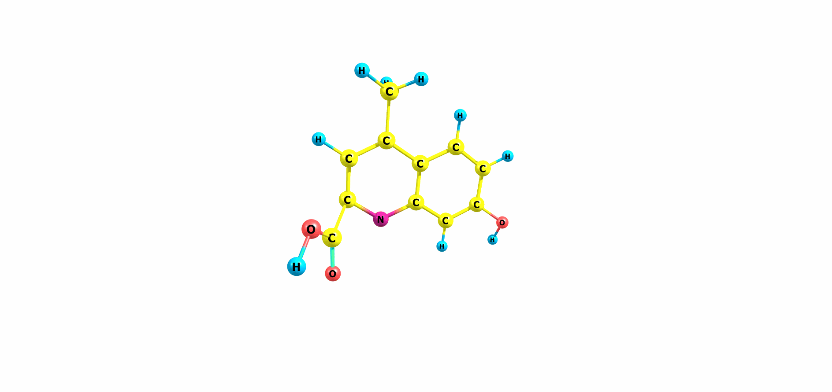
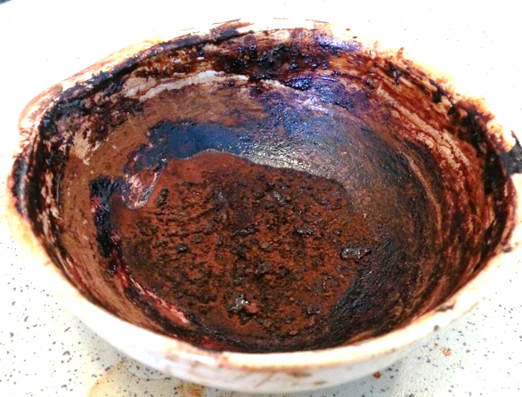
7-гидрокси-4-метилхинолин-2-карбоновая кислота
(производное D)
антисептик
фибринолитик

Slide 20
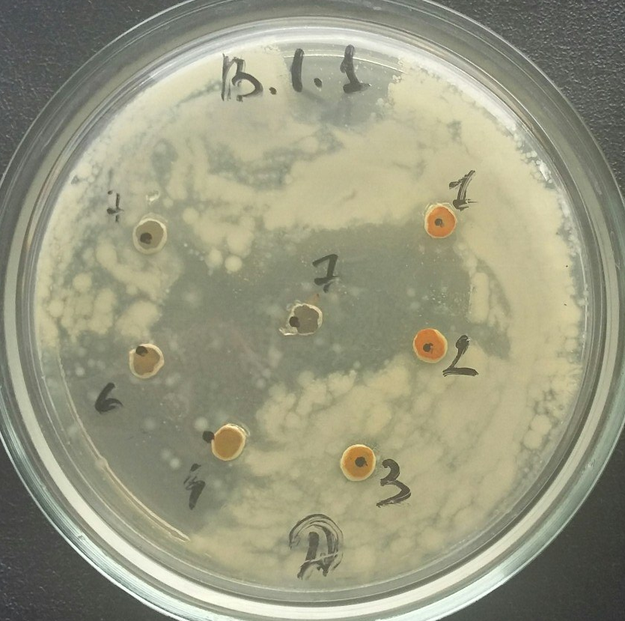
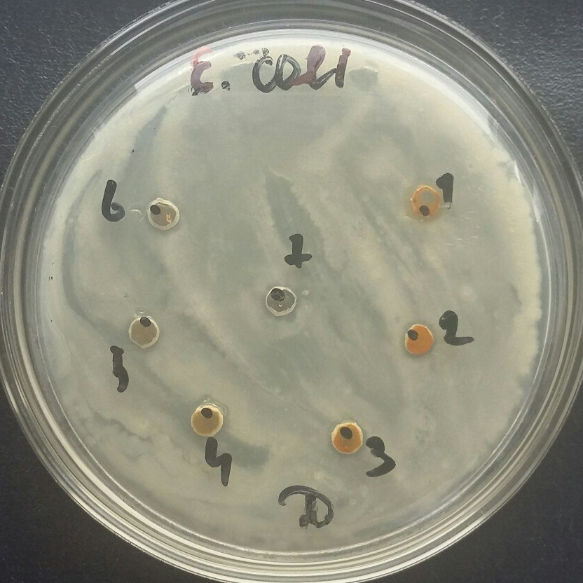
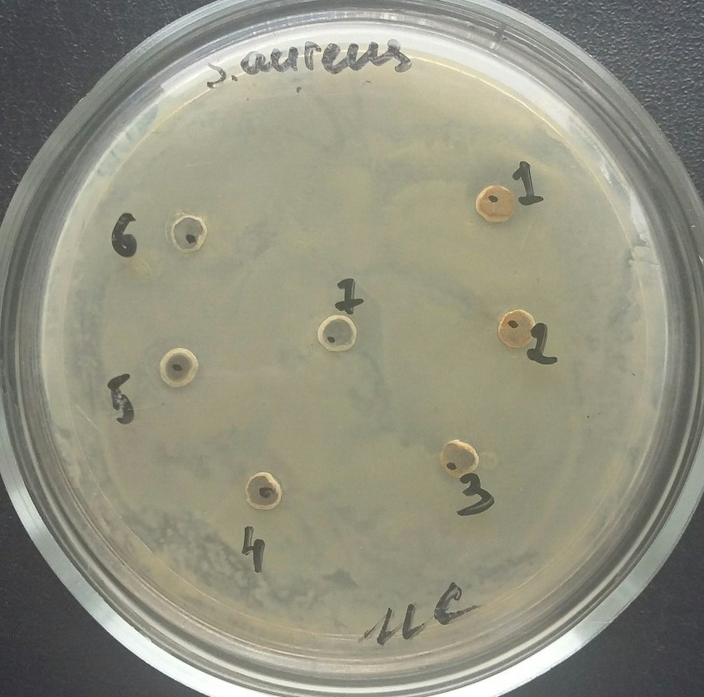
Сенная
палочка
Кишечная
палочка
Золотистый
стафилококк

Slide 21
Вопросы для самопроверки
1. Какие вы знаете типы биологически активных веществ?
Витамины, феромоны, алкалоиды, гормоны и антибиотики
2. Слово «антибиотик» в переводе с греческого означает …
«Против жизни»
3. Как называется первый антибиотик, из чего он был получен?
Пенициллин, получен из плесени
4. Кто изобрёл первый антибиотик – пенициллин?
Александр Флеминг
5. Какое соединение лежит в основе наших исследований?
Хинолин

Slide 22
Спасибо за внимание

